Slide 1
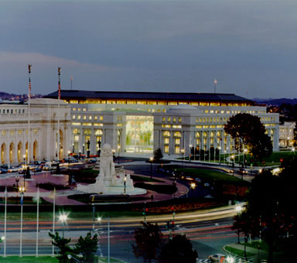
Centro Judicial Federal
"para adelantar el desarrollo y la adopción mejorada de la administración judicial” con el uso de educación e investigación

Slide 2
Sistema Judicial de los EE.UU.
Federal
  Constitución de los EE.UU. (Artículos I y III)
  Congreso (tribunales menores, jurisdicción)
Estados
  50 Estados (el D.C. y Puerto Rico)
  Constitución y leyes estatales
  Sistema judicial independiente
La mayoría de leyes en los EE.UU = leyes estatales
  Más de 90% de las causas se presentan en los tribunales estatales

Slide 3
Jurisdicción
Tribunales Federales
Jurisdicción limitada
Tema
Constitución y leyes de EE.UU.
Tratados
Quiebra, aduanas, patentes, almirantazgo, comercio internacional
Partes
Gobierno federal o estatal
Embajador o funcionario público
Estados en el extranjero
Diversidad
Ciudadanos de distintos estados y > $75,000
Tribunales Estatales
Jurisdicción incluye:
Disputas sobre contratos
Relaciones intrafamiliares
Heridas personales
Ofensas penales estatales
Reclamos estatales constitucionales
Reclamos federales constitucionales
Muchos estados tienen tribunales especializados incluyendo: intrafamiliar, de menores, sustancias controladas, tributario y tránsito

Slide 4
Estructura de los Tribunales Federales
Corte Suprema
9 ministros
Causas: demandas:8,500; revisión completa: 87
Tribunal de Apelación
179 jueces en 13 circuitos
6 - 28 jueces/circuitos
Causas: 66,600
Tribunales de Distrito
678 jueces en 94 distritos
2 - 27 jueces/distrito
Causas: 348,000
*(2006, números aproximados)

Slide 5
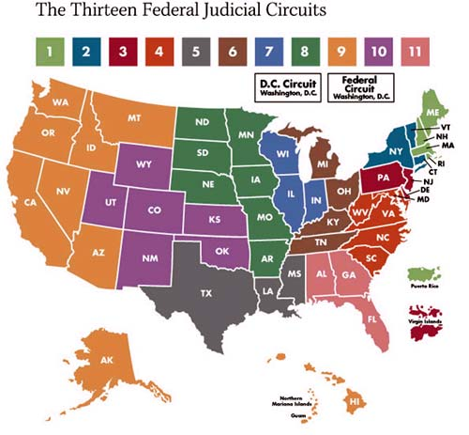

Slide 6
Tribunales Federales Especializados
Comercio internacional
Reclamos federales
Quiebra
Tribunal de Apelación para las fuerzas armadas
Tribunal de Apelación para reclamos de veteranos
Tribunal de impuestos
Tribunales de Agencias Administrativas
  “Juez de Leyes Administrativas”
  Disputas sobre leyes particulares federales, incluyendo seguridad social, inmigración y laboral

Slide 7
Corte Suprema de los Estados Unidos
Revisión discrecional
No existen paneles u opiniones de calidad asesora
Cuestión de derecho
Si es asunto federal
Tribunal de Apelación de los EE.UU.
Panel de 3 jueces
Cuestión de derecho
Corte Suprema Estatal
Cuestión de derecho
Apelación intermediaria
Tribunal de Distrito de los EE.UU.
Principal primera instancia
Tribunal de primera instancia

Slide 8
El Sistema Legal
Formación en estudio del derecho
Universidad: 4 años de estudios generales
Facultad de Derecho: 3 años
  Requerido: proceso civil, derecho constitucional, derecho penal, ética, pruebas, bienes, demandas en conjunto, redacción legal
  Optativo: derecho comercial, propiedad intelectual, derecho laboral, derecho de salud, derecho internacional, capacitación en abogacía, etc.
Acreditación del “Colegio de Abogados”
Examen
Admisión al Colegio de Abogados Estatal
  Graduación de una facultad de derecho acreditada
  195 facultades de derecho acreditadas en los EE.UU. (4 estados reconocen aquellas que no son acreditadas)
  Educación Legal continuada para abogados (43 estados lo requieren)
Áreas en las cuales se ejerce
Sector privado (bufetes, corporaciones)
Sector Público (gobierno, poder judicial)

Slide 9
Judicatura: Elegibilidad
Ningún examen
Pocos criterios de selección formal
Capacitación
  Federal:
    Ninguna capacitación pre-judicatura obligatoria
    Educación de la judicatura continuada voluntaria
  Estados:
    Capacitación pre-judicatura obligatoria: 28 estados
    Educación continuada obligatoria: 43 estados
Candidatos elegidos de:
  Profesionales con experiencia (público y privado), tribunales estatales, tribunales federales menores, o académicos

Slide 10
Selección de la Judicatura: Estado
Métodos varían por estado:
  Elección (31 estados)
    Elección popular: Partidaria (13) no-partidaria (18)
  Nombramiento por el gobernador
    Comisiones de selección basadas en meritos
    Elecciones por “retención”
  Nombramientos por la legislatura (2 estados)
Cargos renovables (oscila de los 2 a los 14 años)

Slide 11
Selección de la Judicatura: Federal
Artículo III Jueces
Nombrados por el Presidente del país y confirmados por el Senado
  Recomendación: Legisladores, otros (normalmente del partido político del presidente)
  Investigación: Casa Blanca, Departamento de Justicia, FBI
  Nombramiento: Presentados por el Presidente al Senado
  Revisión: Colegio de Abogados de Norte América (* no requerido legalmente, no-vinculante)
  Audiencia: Comisión Judicial del Senado
  Voto: Senado
Cargo vitalicio (“con buena conducta")

Slide 12
Selección de la Judicatura: Federal
Artículo I Jueces
Quiebra
  (Jurisdicción sobre asuntos de quiebra)
  Nombrados por el tribunal de apelación con cargos renovables de 14 años
Juez de competencia limitada
(Asuntos previos al juicio, administración de causas, mediación, ciertos juicios civiles)
  Nombrados por Tribunales de Distrito con cargos renovables de 8 años
Reclamos Federales
(Reclamos monetarios contra el gobierno de los EE.UU.)
  Nombrados por el presidente del país, confirmación del Senado cargos renovables de 15 años

Slide 13
Jueces Federales: Presidente y Semi-jubilado
Ministro Presidente
  Nombrado por el Presidente, confirmación del Senado
    Deberes: presidir sobre las sesiones en el tribunal, Conferencia Judicial, AO, FJC, Smithsonian, Galería de Arte Nacional
Juez presidente (tribunal de apelación, tribunal del Distrito)
  Asignados por antigüedad (tiempo en el tribunal)
  Cargos de 7 años
  Supervisa la administración de los tribunales
    Delegar al actuario del tribunal
    Puede tener un número de causas reducidas
Juez semi-jubilado (opcional)
  Elegibilidad: 65 años de edad
  Regla: Cuando la edad más años de servicio = 80
  Número de casos reducidos

Slide 14
Número de causas
Federal
67,000
327,000
67,000
260,000
1,600,000
(más que todo quiebra
Y causas federales de reclamos)
Estatal
281,000
37,700,000
20,600,000
17,100,000
62,500,000
(menores, tráfico, intrafamiliar)
Apelación
Juicio
Penal
Civil
Tribunales especializados
Oficina Administrativa de los tribunales de los EE.UU. (2005); Centro Nacional de Tribunales Estatales (2004)

Slide 15
Número de Jueces
Federal*
1,769
188
678
(Distrito, Comercio internacional)
903
(Quiebras, juez de competencia limitada)
Estatal
30,711
1,338
11,374
17,999
Total
Apelación
(Suprema e Intermediaria)
Juicio
Jurisdicción General
Jurisdicción limitada
*excluyendo jueces semi- jubilados
Oficina Administrativa de los tribunales de los EE.UU. (2005); Centro Nacional de Tribunales Estatales (2004)

Slide 16
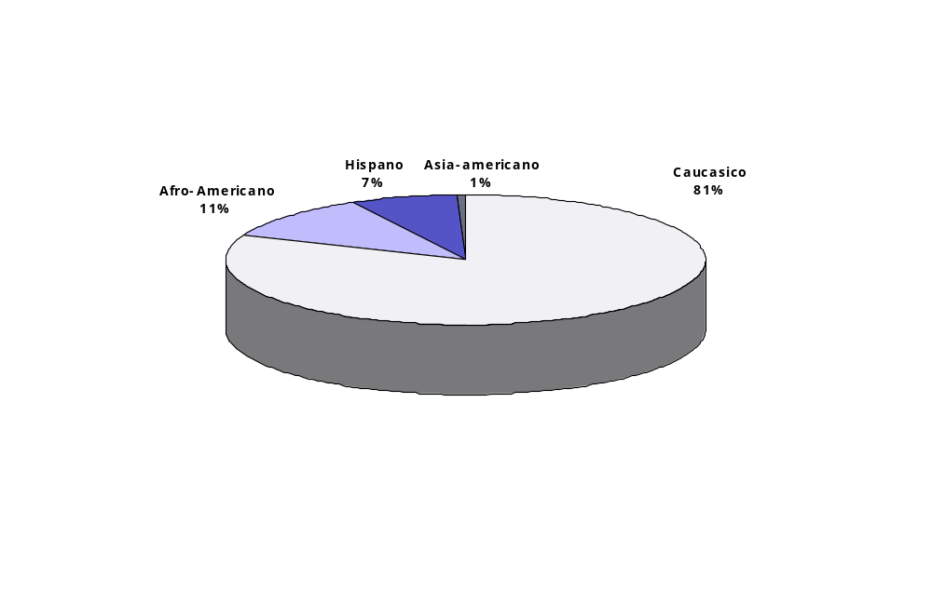
Diversidad en los Tribunales Federales
Sexo
Femenina
25%
Raza
*Jueces activos;FJC Oficina historial (actual hasta enero 2007)

Slide 17
Personal del Tribunal (tamaño medio)
Tribunal de Apelación
Personal Central
Actuario del tribunal
Personal del tribunal: 69 (+/-)
Abogados de planta: 27
Abogados de conferencia: 3
Juez presidente y 12 jueces más de apelación
Personal del Juez
Secretarios legales: 3
Secretarias: 2
Tribunal de Distrito
Personal Central
Actuario del tribunal
Personal del tribunal:80(+/-)
Abogados pro se 4
Personal del Juez
Secretarios legales-2
Secretarias-1
Juez presidente y 6 otros jueces de distrito
3 jueces de competencia limitada
Tribunal de Quiebra: 4 jueces y personal

Slide 18
Administración Judicial Federal
Congreso: Asigna fondos; aprueba leyes sobre organización y jurisdicción
Ministro Presidente de la Corte Suprema
Oficina de
administración
Conferencia
Judicial
Comisiones de la Conferencia Judicial
Centro
Judicial
Federal
Jueces Presidentes de Circuito
Consejos de
Circuito Judicial
Conferencias de Circuito judicial
Comisión de
Condenas
Tribunal de distrito

Slide 19

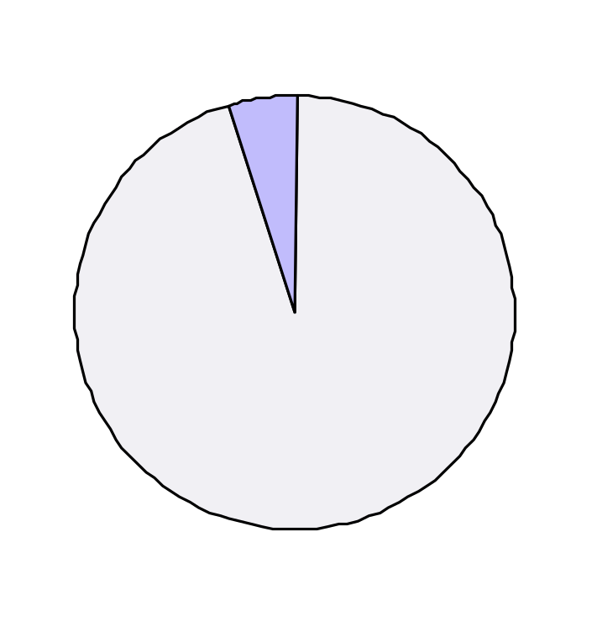
Fondos para los Tribunales Federales
Presupuesto para el poder judicial federal: $5.98 mil millones*
(menos de 2/10 de 1% del presupuesto de los EE.UU.)
96% Tribunal de Apelaciones, Tribunal de Distrito, otros servicios judiciales
4% Corte Suprema, Circuito Federal, Tribunal de Comercio Internacional, Oficina Administrativa, FJC, Comisión de Condenas
Sueldos judiciales (2006)
Corte Suprema: $203,000 (CJ: $212,100)
Tribunal de Apelación: $175,100
Tribunal de Distrito: $165,200
Quiebra/Juez de competencia limitada: $152,000
*Oficina de inspectoría, 2007

Slide 20
Conducta y Disciplina de la Judicatura
Responsabilidades entre ramas
Rama Judicial
Establece e interpreta las reglas de conducta
Revisa las quejas contra los jueces y determina las sanciones en la mayoría de los casos
Rama Legislativa
Fija las reglas sobre ingresos externos, recusaciones, regalos
Con un proceso de destitución y juicio, puede destituir al juez responsable en casos de mala conducta extrema (Muy rara vez usado)

Slide 21
Conducta y Disciplina Judicial
Constitución
  Artículo III, Sección 1
    Jueces tienen cargo "con buena conducta"
Estatuto
  Ley sobre Conducta e Incapacidades Judiciales de 1980
  Descubrimiento de finanzas (5 U.S.C. §101-112)
  Limites de ingresos externos (5 U.S.C. §501-505)
  Recusación (28 U.S.C. §455)
Código de Conducta
  Canon (Conferencia Judicial)
  Comisión de la Conferencia Judicial: Opiniones en calidad asesora

Slide 22
Ley sobre conducta e incapacidades judiciales de 1980
  Establece “proceso para manejar las quejas contra jueces federales”
  Las alegaciones han incluido:
    Conflicto de interés/sesgo
    Demora excesiva en decisiones
    Incapacidad médica
  Estudio sobre la ley de 2006:
    “Ningún problema serio con el manejo judicial en la mayoría de las quejas, pero sí problemas con el manejo de cinco casos de notoriedad.”
    Recomendaciones: Mejorar la claridad de las pautas sobre la ética; educación adicional para jueces y personal.

Slide 23
Ley sobre conducta e incapacidades: Proceso de Quejas
1
Se presenta la queja
2
Juez Presidente de Circuito
Ya sea el quejante o el juez presidente; aproximadamente 600 presentadas anualmente.
Revisa las quejas; puede realizar averiguaciones limitadas. Normalmente emite ordenes escritas para destituir o lo refiere al Consejo Judicial para revisión más extensa.
3
Consejo Judicial
Puede investigar, desechar, tomar acción correctiva, o referirlo a la Conferencia Judicial para que tomen acción.
Posibles acciones:
Desechar la queja
Parar temporalmente las asignaciones
Solicitar la jubilación
Censura, reprimenda (privada o pública)
5
Destitución
4
Conferencia Judicial
Cámara: procesos
Senado: juicio; remoción si es condenado
12 destituciones
7 jueces destituidos
Revisar queja (y apelaciones del quejante o juez acusado). Puede tomar acción o referir a la Cámara de Representantes para el proceso de destitución.
Rare

Slide 24
Ejercer el sistema judicial en los EE.UU.
Derecho Consuetudinario
  Precedente
  Estatutos
  Reglas del proceso y pruebas
Procedimiento en el Tribunal
  Adversarial
    Papel del juez y abogados
  Juicios
    Jurado o juez
    Continuo (levantar sesiones limitadas)
  Transcripción textual

Slide 25
Trayectorio del caso penal
Empezando el caso
Juicio
Acusación formal del jurado de acusación
o
Acusación formal de la fiscalía
Juicio por Jurado
Juicio por Juez
Selección del Jurado
Declaración de apertura
Presentación de las pruebas
Fallos sobre las pruebas
Alegatos de clausura
Instrucciones al jurado
Deliberaciones
Veredicto
Después del juicio
Previo al juicio
Fallo
y
Condenas
Derecho de apelación
Instrucción de cargos
Investigación
Resolución negociada

Slide 26
Trayectorio del caso civil
Empezando el caso
Alegatos
Juicio
Juicio por Jurado
Juicio por Juez
Selección del Jurado
Declaración de apertura
Presentación de las pruebas
Fallos sobre las pruebas
Alegatos de clausura
Instrucciones al jurado
Deliberaciones
Veredicto
Previo al juicio
Después del Juicio
Conferencia previa al juicio
Revelación de pruebas
Peticiones
Esfuerzos para legar a un arreglo
Disputa alternativa
Acuerdo
Fallo
Derecho de apelación

Slide 27
Centro Judicial Federal
Establecido por estatuto 1967
Agencia de la rama judicial
Mandato: Educación e investigación
Junta
  Ministro Presidente, 7 jueces, Director de Oficina Administrativa (AO)
Director
  Nombrado por la Junta
Personal: 125
Presupuesto: $22,874,000 (2007)

Slide 28
Temas en la Educación Judicial
Destrezas
Ética judicial
Ley substantiva
Fallos penales
Ciencia y Tecnología
Administración de causas
Administración de los tribunales
Identificado en consulta con: Comisiones Consultivas

Slide 29
Talleres y Seminarios
Orientación
  2 sesiones de una semana
Educación continuada
  General
    2 a 3 días en distintas ciudades de los EE.UU.
  Especializado (frecuentemente en asociación con universidades)
    Ley del medio ambiente, ley laboral, propiedad intelectual, aptitudes de mediación, etc.
  Programas dentro del tribunal
Facultad
Evaluaciones

Slide 30
Publicaciones de FJC
Libro en el estrado para los jueces del tribunal del distrito
Manual sobre la redacción judicial
Problemas recurrentes en juicios penales
Administración de causas y ADR
Libro de mesa para el juez presidente
Manual de referencia sobre pruebas científicas
Manual para litigio complicado
Monografías sobre temas legales

Slide 31
Programas para el personal del tribunal
Administradores de los tribunales
  Administración del tribunal
  Administración del flujo de causas
  Desarrollo organizacional
  Administración de juicios por jurado
  Supervisión, liderazgo, mejoramiento del equipo
Libertad condicional y servicios previos al juicio
Talleres y conferencias
Desarrollo de programas en el tribunal

Slide 32

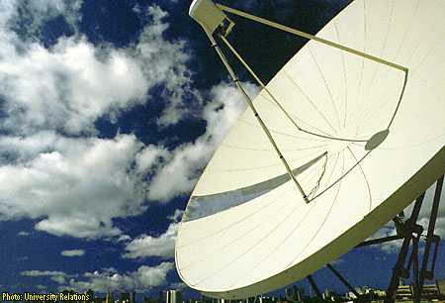
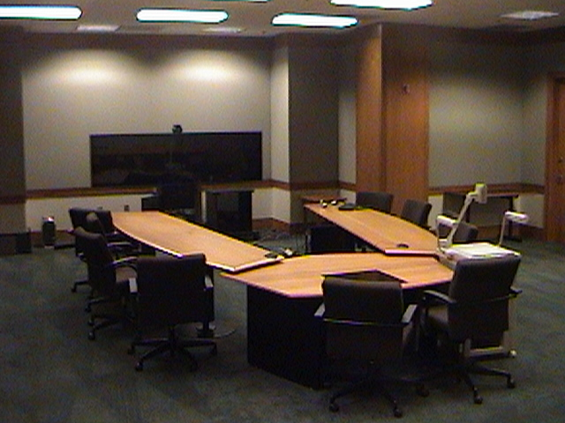
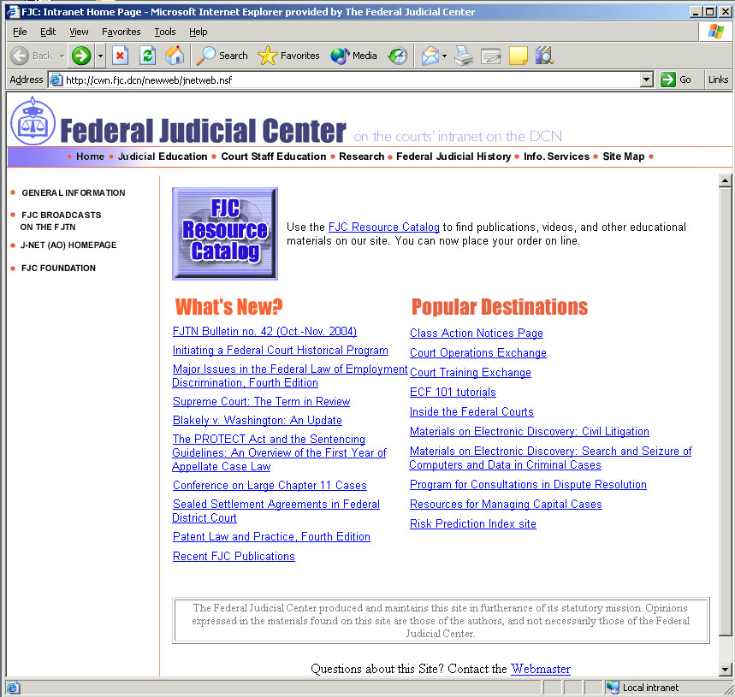
Enseñanza a Distancia
Video, DVD, transmisión continua, Audio
Red de televisión judicial federal
Web y Conferencias en video
Sitio web FJC (www.fjc.gov)

Slide 33
Programas FJC: Estadísticas
Programas educacionales para jueces (2006)
  53 programas
  2,105 participantes
Programas de capacitación para el personal del tribunal (2006)
  314 programas
  10,147 participantes

Slide 34
Investigación en el FJC
Mandato:
Desarrollar y emprender la investigación de manera analítica, empírica en el campo de las operaciones del tribunal y la administración judicial, frecuentemente a solicitud de los legisladores de la rama judicial o el congreso
Proyectos incluyen:
      Administración de causas
      Resolución de disputa alternativa
      Peso de las causas
      Tecnología en la sala del tribunal
      Demanda conjunta
      Impacto de las reglas de reforma
Oficina de la historia judicial federal: Estudia la historia judicial federal

Slide 35
Relaciones Judiciales Internacionales
Orientaciones de información
Programas educacionales
Programa para becantes visitando de otros países
Conferencias internacionales
Asistencia técnica
Materiales
Comisión sobre las relaciones judiciales internacionales

Slide 36

www.fjc.gov

